Slide 1
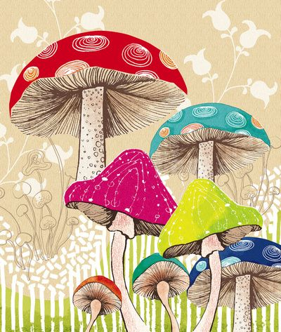
Pochabené zhuby
Mária Ďuríčková
© Mgr. Danka Spišáková

Slide 2
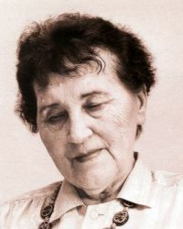
Mária Ďuríčková
(*29. 09. 1919, Zvolenská Slatina – †15. 03. 2004, Bratislava) bola slovenská spisovateľka, prekladateľka, scenáristka a autorka literatúry pre deti a mládež.

Slide 3
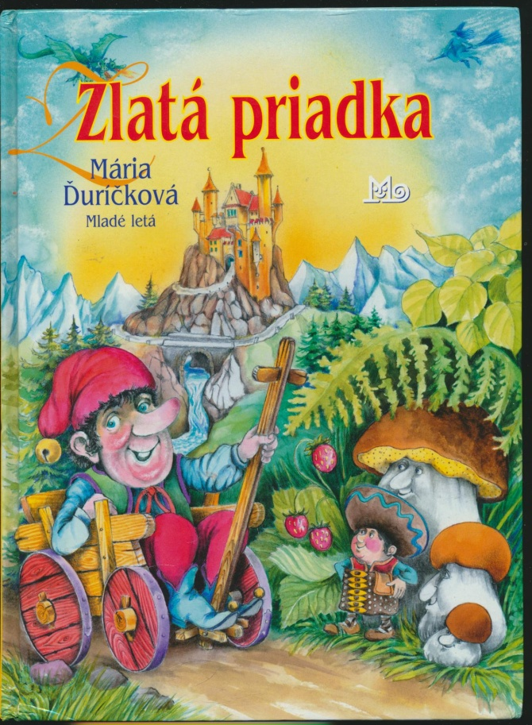
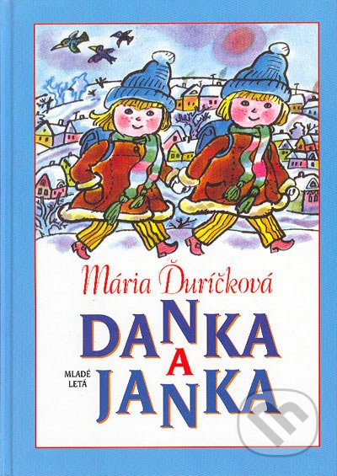
Aké iné diela napísala Mária Ďuríčková?

Slide 4
Katka a Hanka prišli zo školy. Tašky s knižkami si položili v kuchyni na stoličku, vzali z komory košík a pobrali sa do hory na huby. Dni sú teplé a v noci trošku aj spŕchlo, to je na huby pravý čas. A huby naozaj rástli. Katka a Hanka našli tri dubáky, desať kuriatok a jednu krásnu hubu s menistým klobúčikom: z jedného kraja bol zelenkavobelasý a z druhého kraja žltkavočervený. „Uvaríme si hubovú polievku,” vraví Katka, „tú ja mám najradšej.” Prišli domov. Huby pekne očistili, pokrájali a postavili na sporák. Varia a varia a polievka vonia a vonia. Nevedeli sa dočkať, kým sa dovarí, tak utešene rozváňala. Napokon už bola hotová. Katka a Hanka si ju rozdelili na rovné polovice a zjedli skôr ako by si povedal Mišo. „Výborne som sa najedovala,” vraví Hanka. „Aj ja som sa výborne napajedila,” vraví Katka. „Čo tak divne rozpáraš?” čuduje sa Hanka.

Slide 5
„Ja nepá- ram, ale horím.”
„Zabudila si povedať – vo.”
„Nič som nezapudila, ty trkvasnica!”
„Prečo sa so mnou hadíš?”
„Ja sa nehadím, ale ti pekne varím.”
Varím, varíš, varí… vhuplo Hanke do hlavy.
„Katka, my sme zjedili pochabené zhuby!”
„Prejána-pána! A to už bude stále tatko so snami?” „Hm… hm…” Keď sa potom o dve hodiny pustili znova do reči, bol to už celkom riadny, zrozumiteľný a vôbec nie zaujímavý rozhovor.

Slide 6
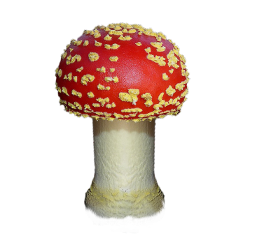
1. Označte nepravdivé tvrdenia podľa textu!
Katka a Hanka nechali tašky v škole.
B) Vybrali sa spolu do lesa na huby.
C) Katka nemá rada hubovú polievku.
D) Po polievke sa divne rozprávali.
E) Popoludní ešte nebol zrozumiteľný ich rozhovor.
2. Aké huby zbierali dievčatá, nájdite pomenovania v texte!
Dievčatá našli dubáky, kuriatka, hubu s menistým klobúkom.

Slide 7
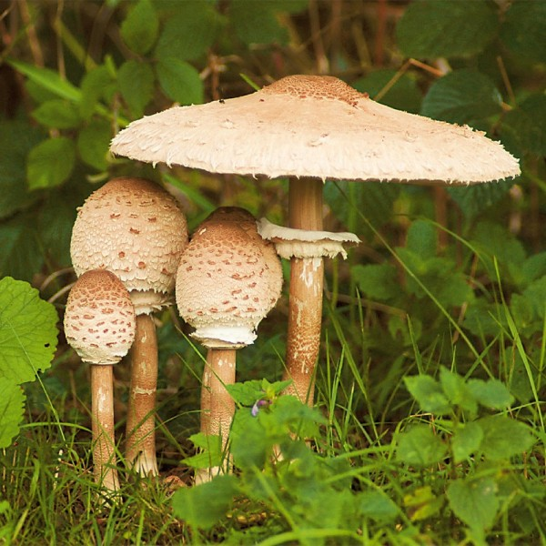
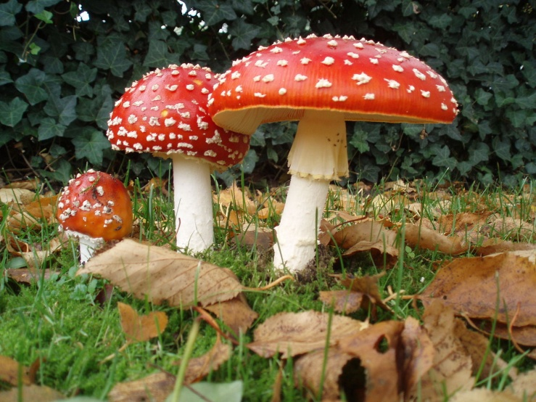
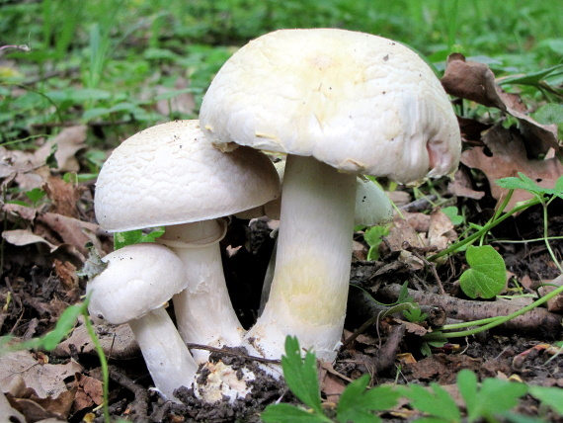
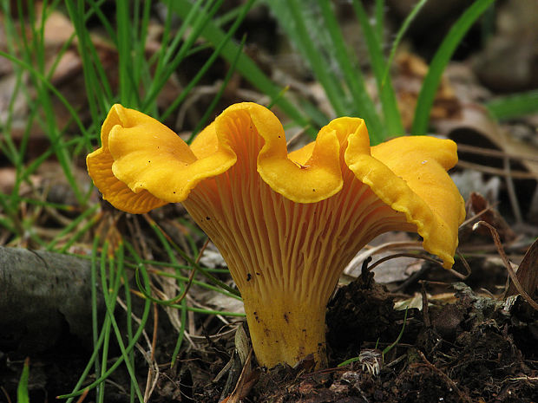
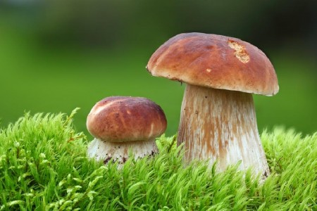
3. Aké huby sú na obrázkoch? Pomenujte ich! –dubáky, kuriatka, bedľa, šampiňóny, muchotrávka červená
bedľa jedlá muchotrávka červená šampiňóny
kuriatka dubáky

Slide 8
4. Zoraďte do časového poradia, čo robili dievčatá.
našli huby, rozdelili na rovné polovice, pustili sa do reči, vzali košík, pobrali sa na huby, huby očistili, varili polievku, prišli domov, pokrájali huby, zjedli
vzali košík, pobrali sa na huby, našli huby, prišli domov, huby očistili, pokrájali huby, varili polievku, rozdelili na rovné polovice, zjedli, pustili sa do reči

Slide 9
5. Skús povedať hlavnú myšlienku textu, ponaučenie.
Dve dievčatá sa vyberú do lesa na huby, z ktorej si uvaria „zábavnú“ polievku..,
alebo Nie všetko, čo vyzerá pekne, je aj dobré.., alebo Deti, nezbierajte huby, ktoré nepoznáte..
6. Po ktorej hube podľa teba začali zvláštne rozprávať?

Slide 10
7. Ktoré slová sa im poplietli? Uprav ich tak, aby dávali význam.
pochabené = bláznivé
zhuby = huby
prejána-pána = prepána-jána
tatko so snami = takto s nami
nevyhladíme = nevyhladneme
sparí = spraví
leva = veľa
verenica = veverica
hašterica = jašterica
najedovala = najedla
napajedila = najedla
rozpáraš = rozprávaš
nepáram = nerozprávam
zabudila = zabudla
nezapudila = nezabudla
hadíš = vadíš
nehadím = nehádam
varím = hovorím
zjedili = zjedli

Slide 11
Ak porovnávame osoby, zvieratá, veci alebo javy na základe ich podobnosti alebo spoločných znakov, hovoríme o prirovnaní.
Prirovnania sa najčastejšie spájajú slovami ako, jak, sťa, ani.
Napríklad: vlasy čierne ako havran, stojí ako stĺp, horúco sťa v peci,...

Slide 12
Pohybom tela alebo výrazom tváre vyjadrí nasledujúce prirovnania.
Čupí ako syseľ v diere.
Vrtí sa ako morka v žihľave.
Díva sa ako teľa na nové vráta.
Lezie ako rak.
Chodí ako zmoknutá sliepka.

Slide 13
Nájdi v texte prirovnania.
Zjedli skôr ako by si povedal Mišo.
Driapali sa po strome ako veverice.
Preliezali pomedzi ploty ako jašterice.

Slide 14
Prečítaj poslednú vetu. Vysvetli, prečo je v nej napísané, že rozhovor dievčat nebol už zaujímavý.
Pokús sa vysvetliť tieto prirovnania.
Chudobný ako kostolná myš.
Má oči čierne ako trnky.
Sedí tam ako kvočka na vajciach.
Rastú ako huby po daždi.
Utekal, akoby ho čerti naháňali.

Slide 15
Spoj čiarou správne časti prirovnaní.
Ide to ako
Sám ako
Smädný ako
Chudý ako
Chlap ako
ťava.
trieska.
v lete na saniach.
hora.
kôl v plote.

Slide 16
Dopíš prirovnania.
slimák.
slíž.
šíp.
stena.
včela.
straka.
Pomalý ako
Dlhý ako
Rýchly ako
Bledý ako
Pracovitý ako
Kradne ako

Slide 17
Dočítania!

Slide 18
ZDROJE:
Čítanka pre 4.ročník ZŠ – autor: Z. Hirschnerová a kol.
PZ pre pre 4.ročník ZŠ – autor: Z. Hirschnerová a kol.
https://i.pinimg.com/736x/e3/19/53/e319533a2f5ce22482a8b8a26b878e2e--mushroom-art-mushroom-drawing.jpg - pozadie
http://www.litcentrum.sk/upload/images_for_editor/autori/_D/durickova_m2.jpg - M.Ďuríčková
https://data.bux.sk/book/037/187/0371876/large-nie_je_skola_ako_skola_nie_je_ziak_ako_ziak.jpg - Nie je škola ako škola
https://cdn.pixabay.com/photo/2017/05/23/19/27/mushroom-2338254_960_720.png - muchotrávka
http://img1.netky.sk/Niektore-jedle-huby-rastu-aj-v-obdobi-sucha.jpg?imageId=765085 – dubák
http://www.nahuby.sk/images/fotosutaz/2010/06/22/jan_komar_208341.jpg - kuriatko
http://www.sieberz.hu/wp-content/uploads/2017/06/3292-70010-600x600.jpg - bedľa
http://www.nahuby.sk/images/fotosutaz/2009/05/03/vojtech_novotny_151470.jpg - pečiarka ovčia
http://i1.martinus.sk/tovar/_l/236/l236275.jpg - O Guľkovi Bombuľkovi
https://data.bux.sk/book/020/350/0203509/large-co_si_hracky_rozpravali_3_vydanie.jpg - Čo si hračky rozprávali
http://i1.martinus.sk/tovar/_l/21/l21615.jpg - Danka a Janka
https://www.aha-antikvariat.sk/fotky12973/fotos/_vyr_21724zlata-priadka.jpg – Zlatá priadka
https://s-media-cache-ak0.pinimg.com/originals/66/49/56/664956728254b8b5ac8d24921601ad48.jpg - Biela kňažná
http://i1.martinus.sk/tovar/_l/15/l15727.jpg - Bratislavské povesti

